Slide 1
代谢组学讨论
1.10

Slide 2
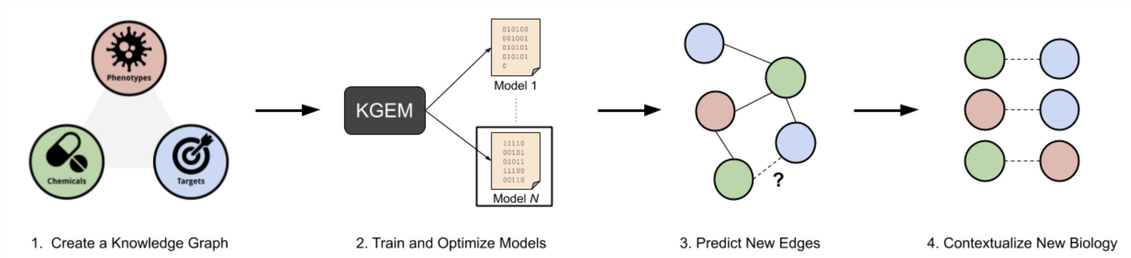
整体思路
代谢数据（代谢物、代谢通路） -> 代谢知识图谱构建 -> 代谢组学向量表示（Meta2vec）
-> Link Prediction -> 生物学发现
https://cthoyt.com/research/

Slide 3
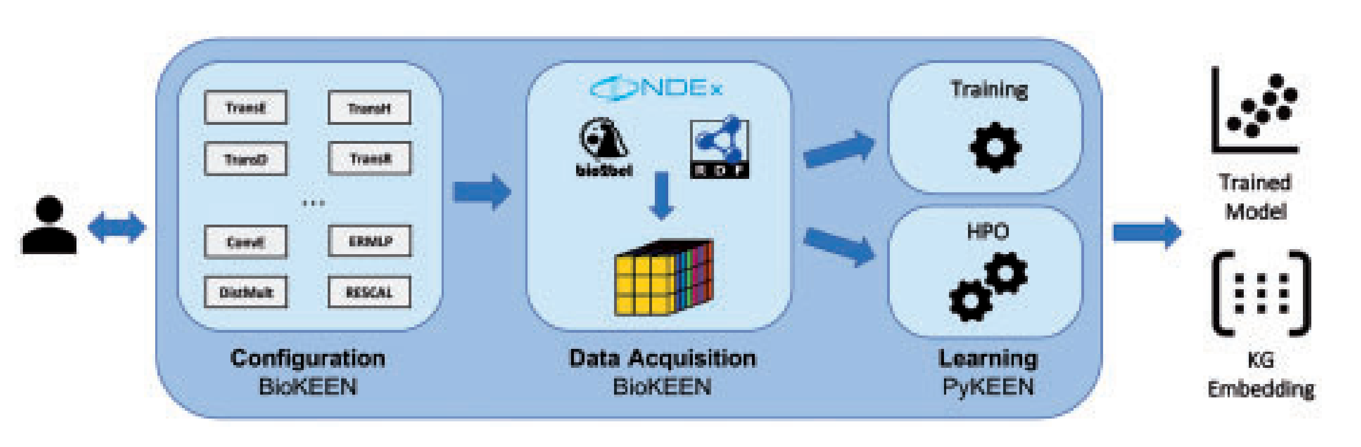
相关工具
pykeen
Bioinformatics - 2019 - BioKEEN a library for learning and evaluating biological knowledge graph embeddings

Slide 4
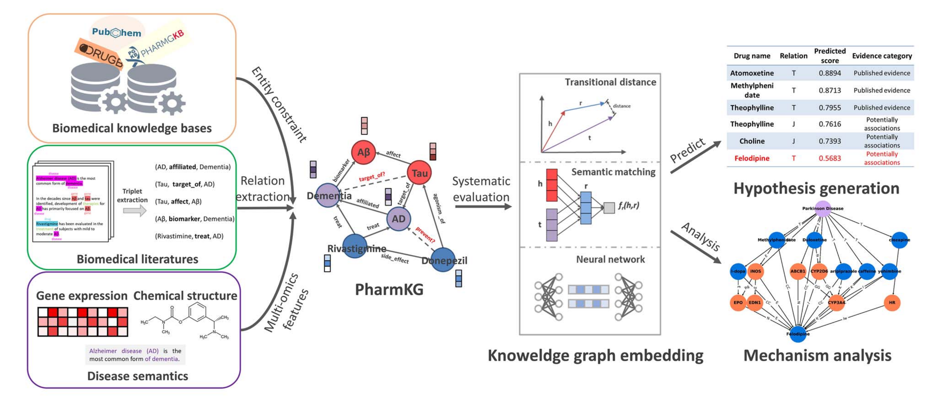
相似工作
Chemical Gene Disease
Briefings in Bioinformatics - 2021 - PharmKG: a dedicated knowledge graph benchmark for bomedical data mining

Slide 5
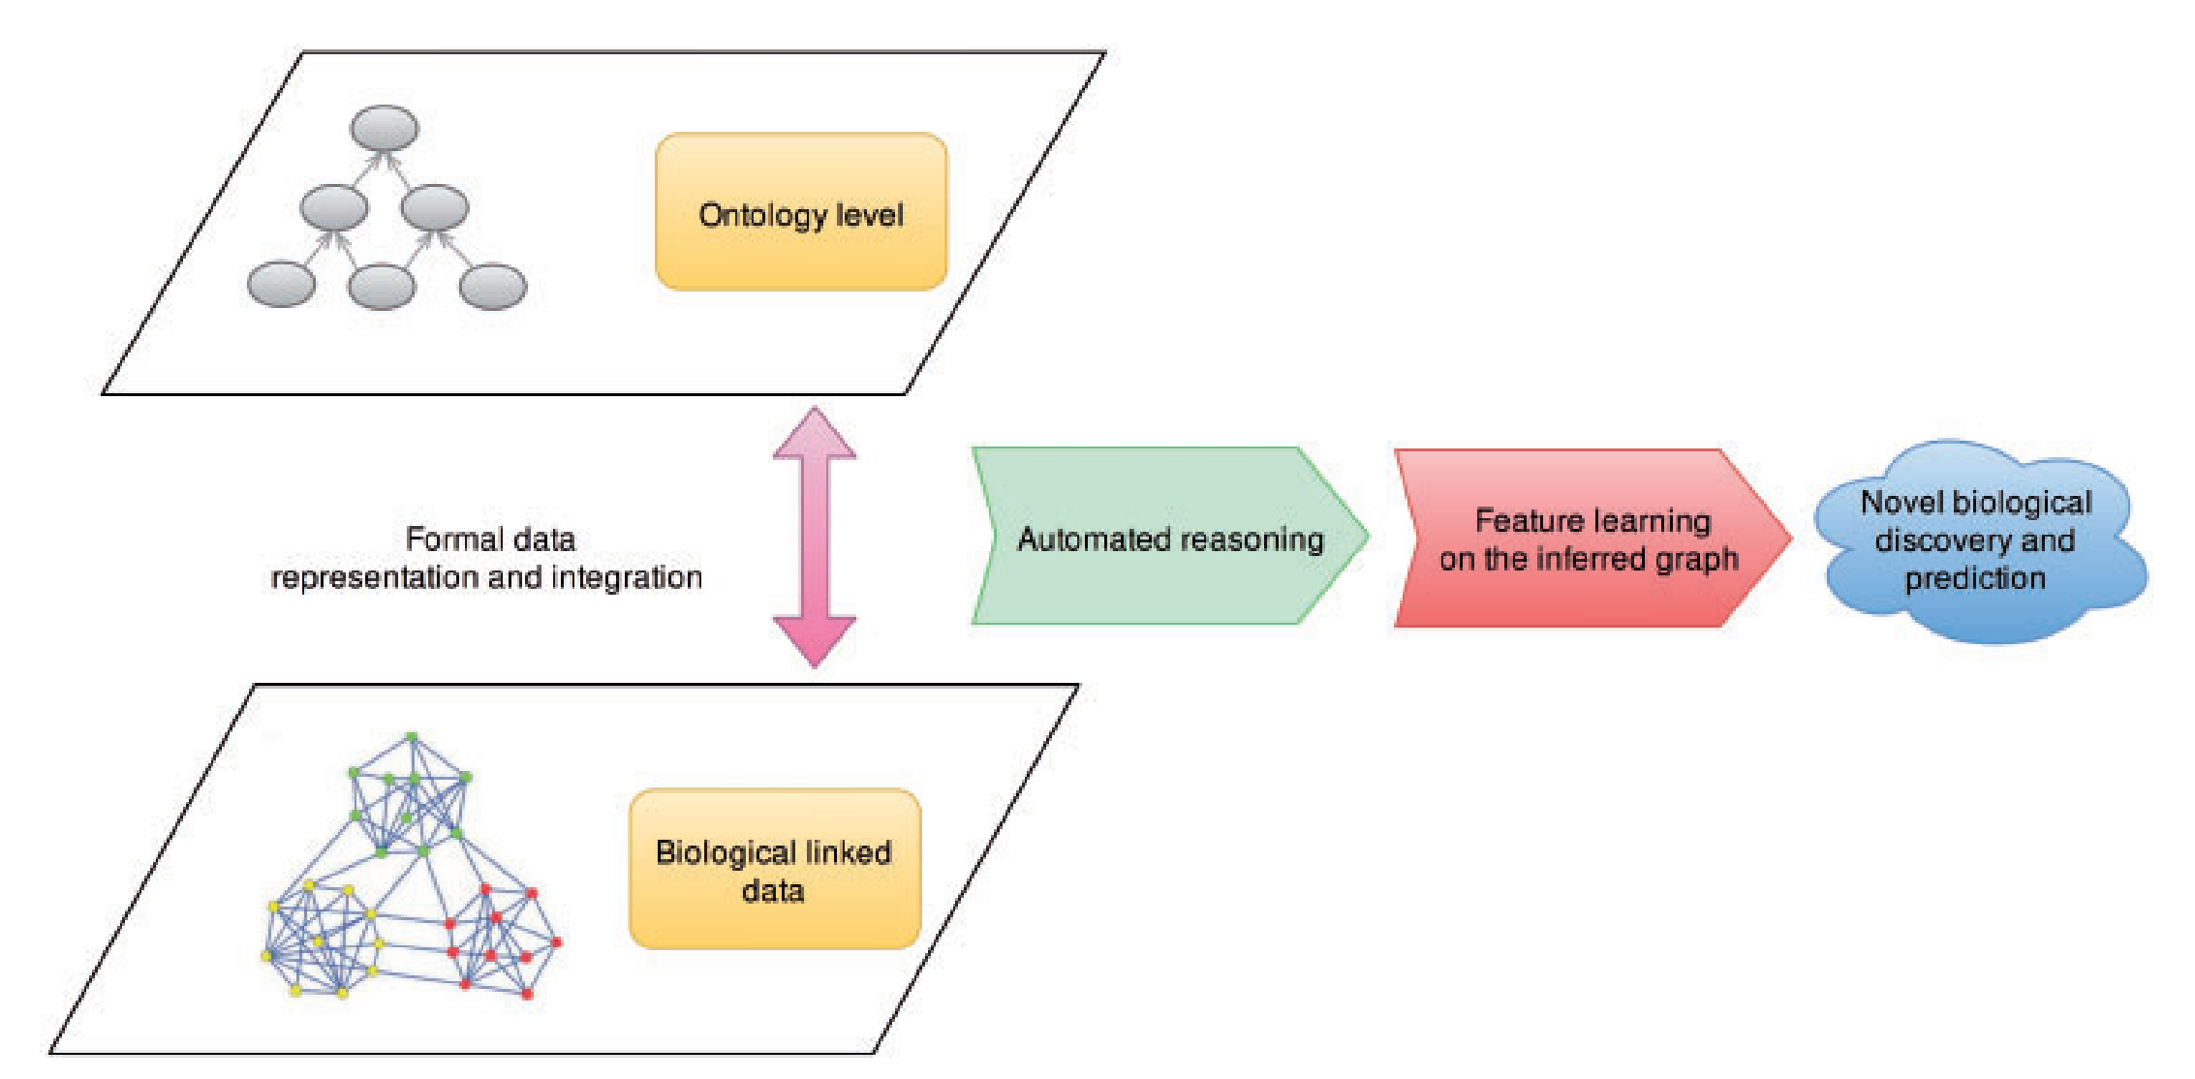
相关工作
Bioinformatics - 2017 - Neuro-symbolic representation learning on biological knowledge graphs

Slide 6
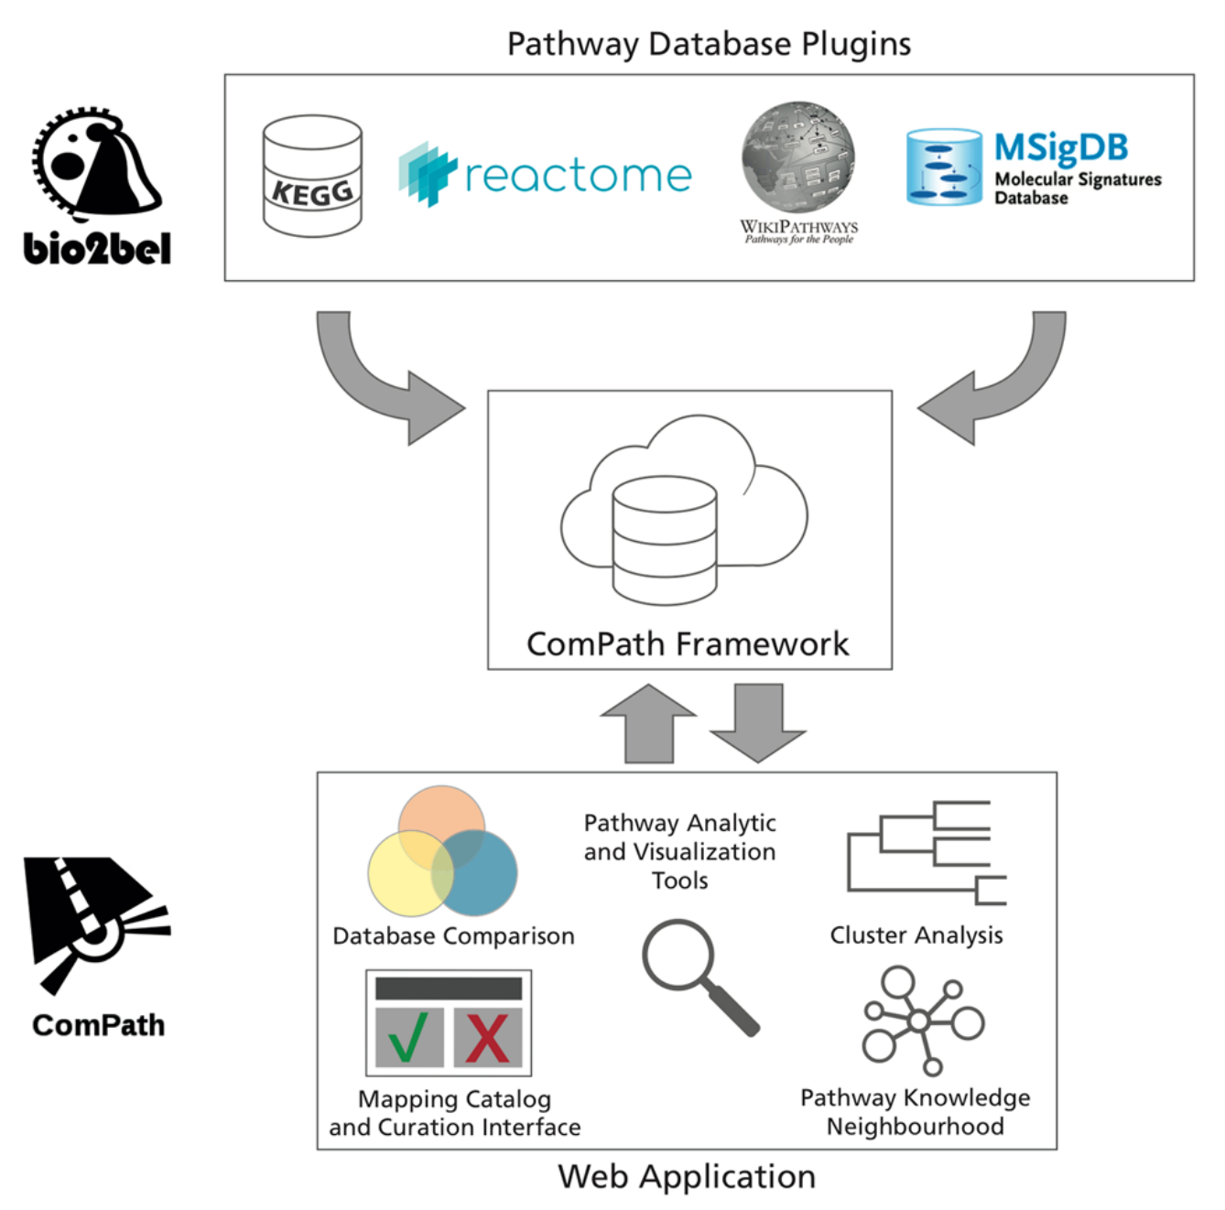
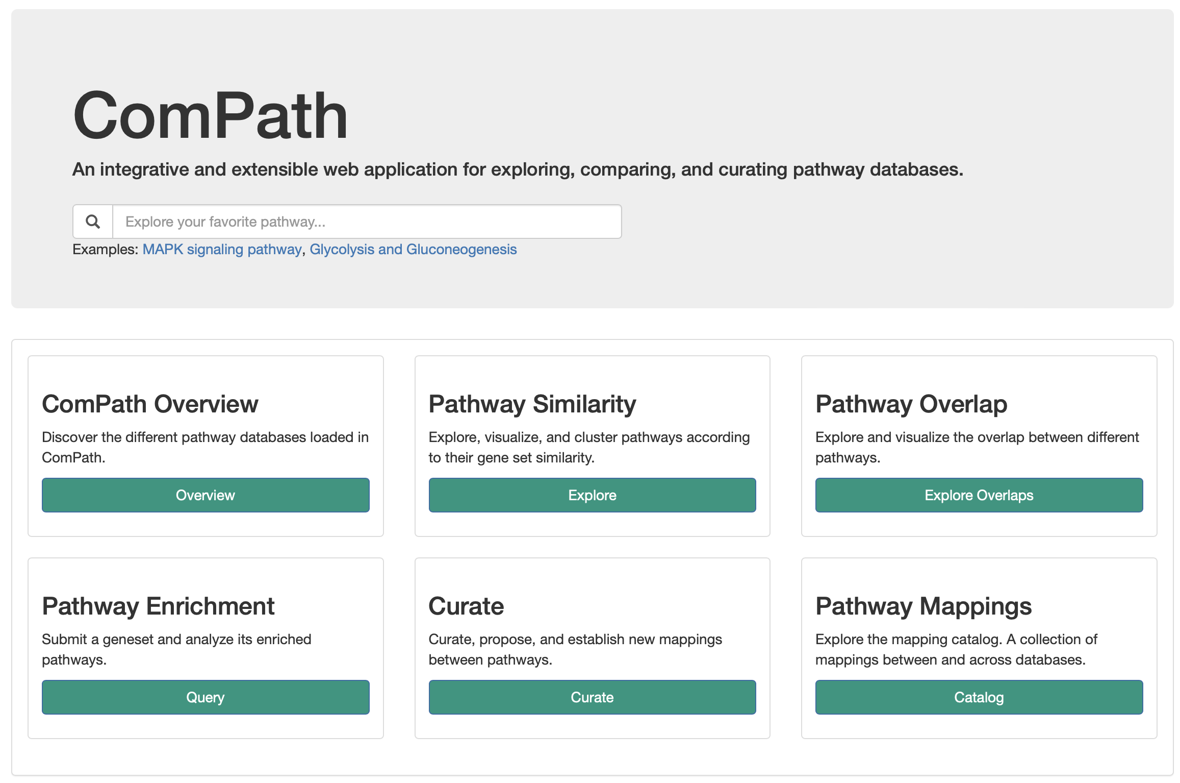
相关工作
https://compath.scai.fraunhofer.de
npj Systems Biology and Applications - 2018 - ComPath an ecosystem for exploring, analyzing, and curating mappings across pathway databases

Slide 7
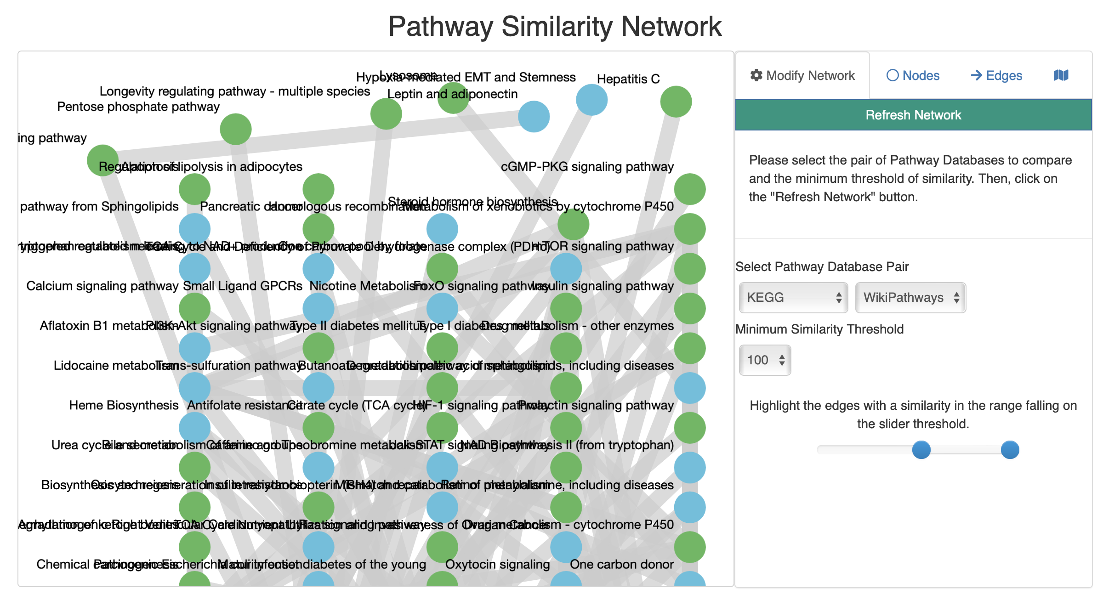
Compath
https://compath.scai.fraunhofer.de

Slide 8
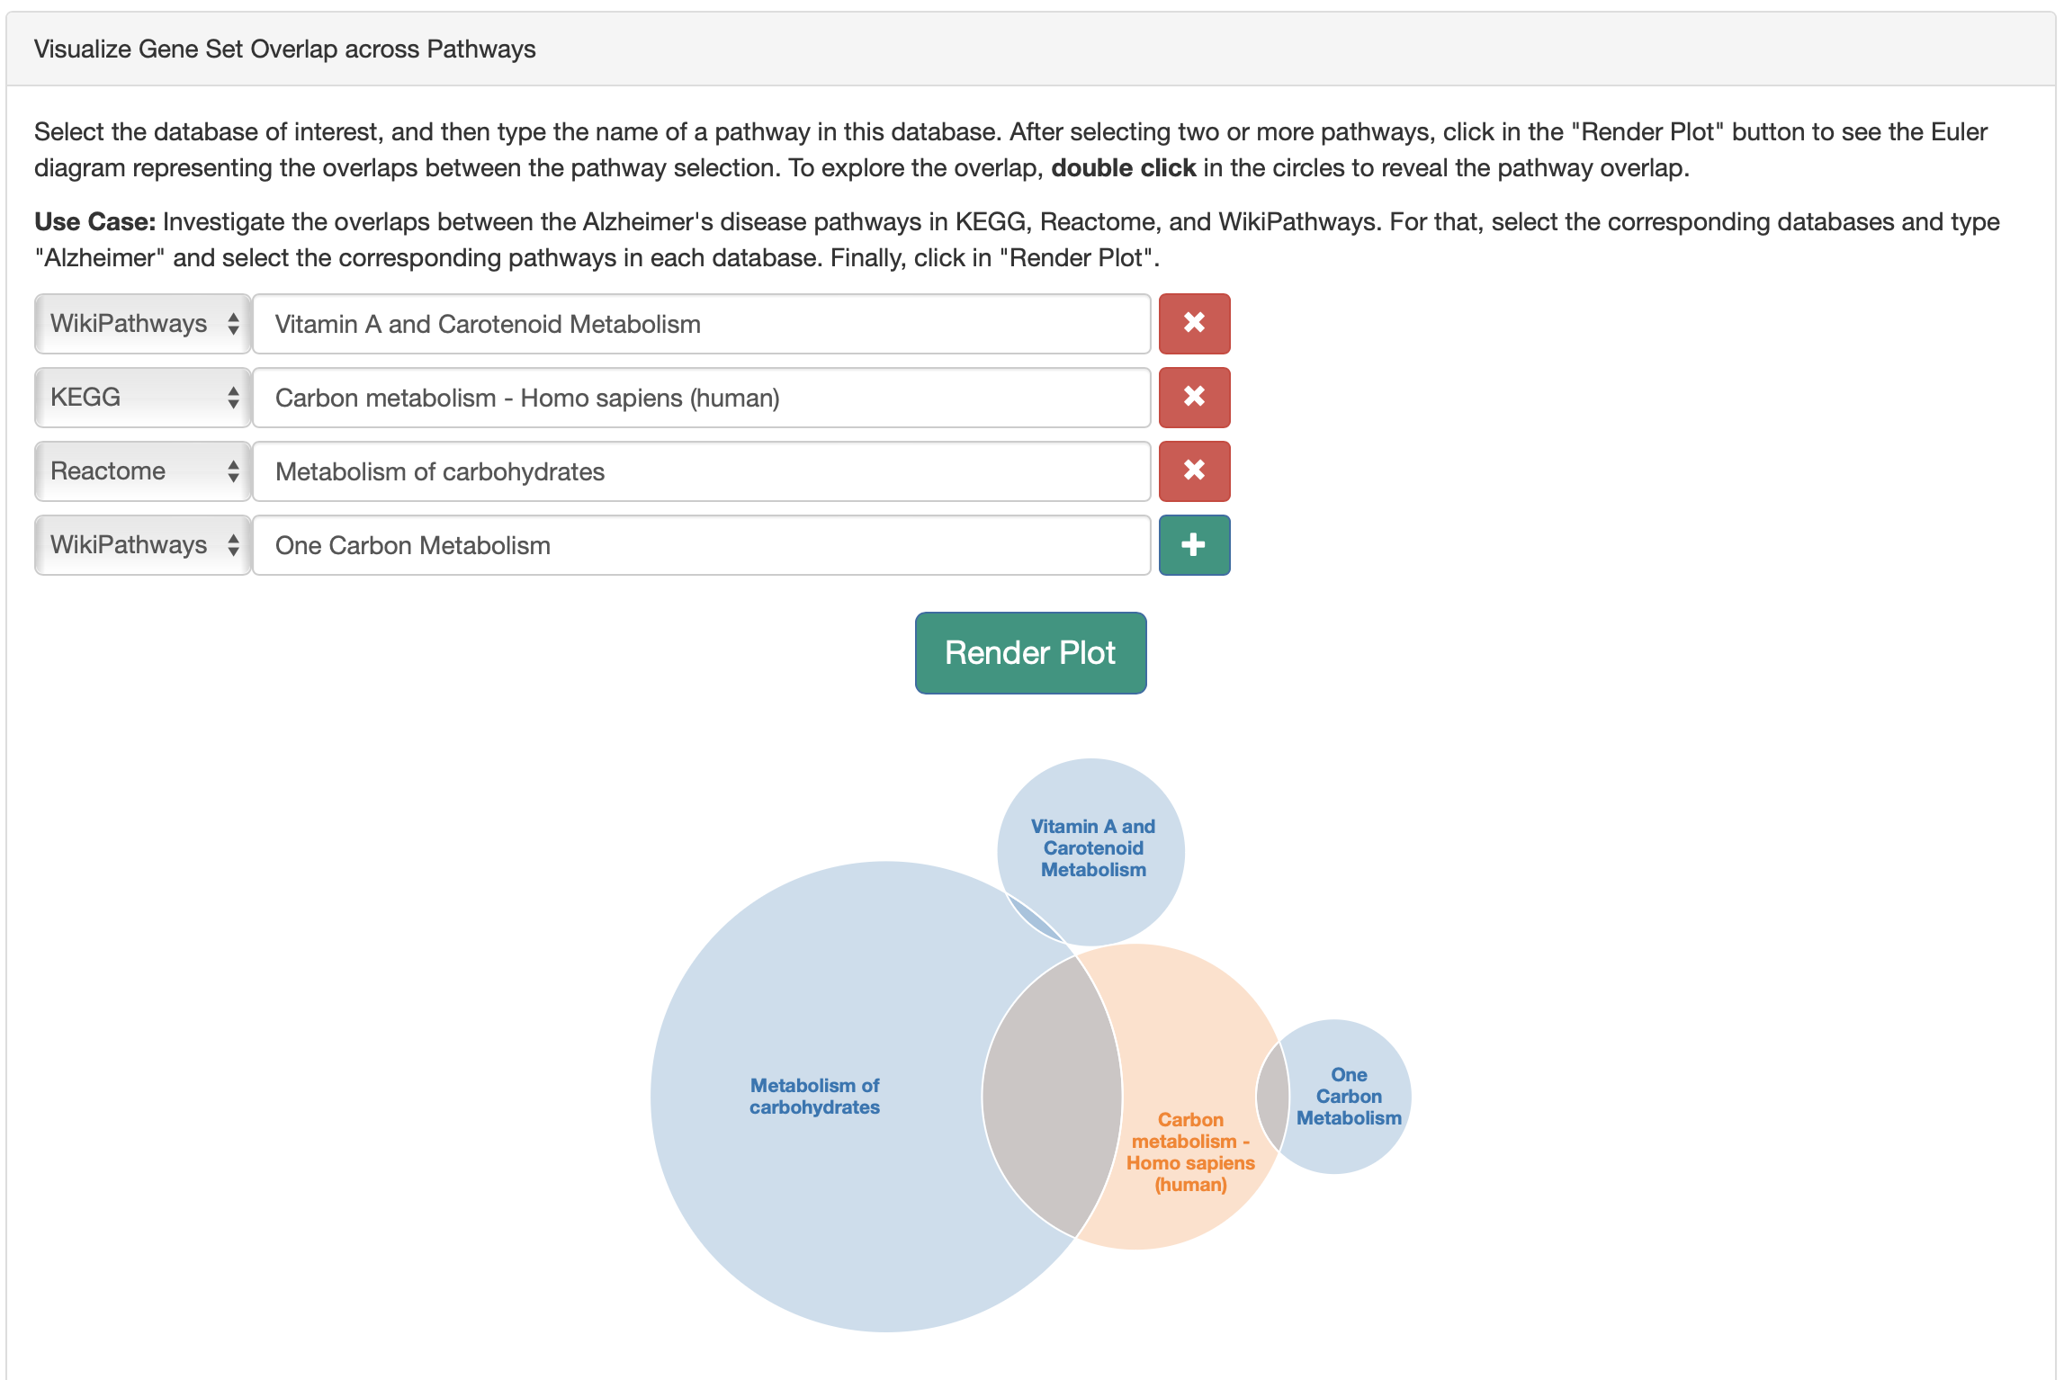
Compath
https://compath.scai.fraunhofer.de

Slide 9
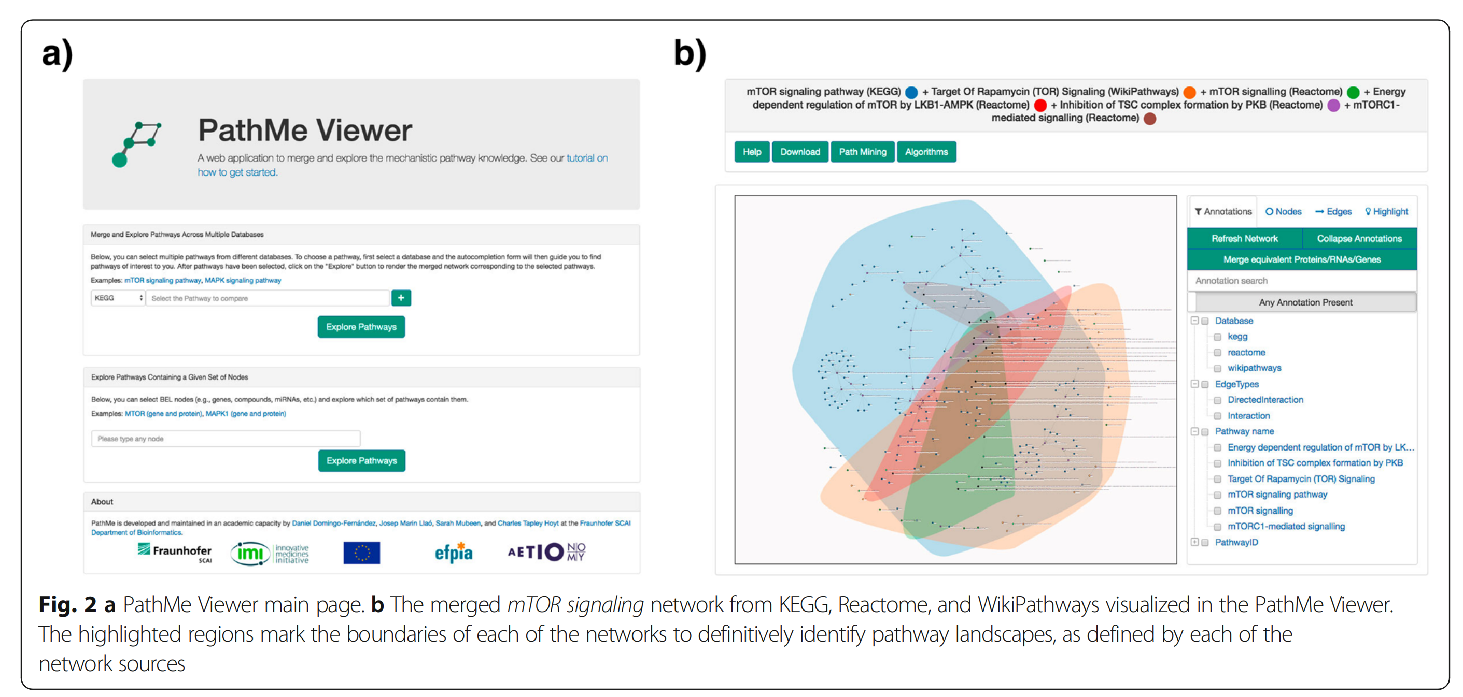
相关工作
BMC Bioinformatics - 2019 - PathMe merging and exploring mechanistic pathway knowledge

Slide 10
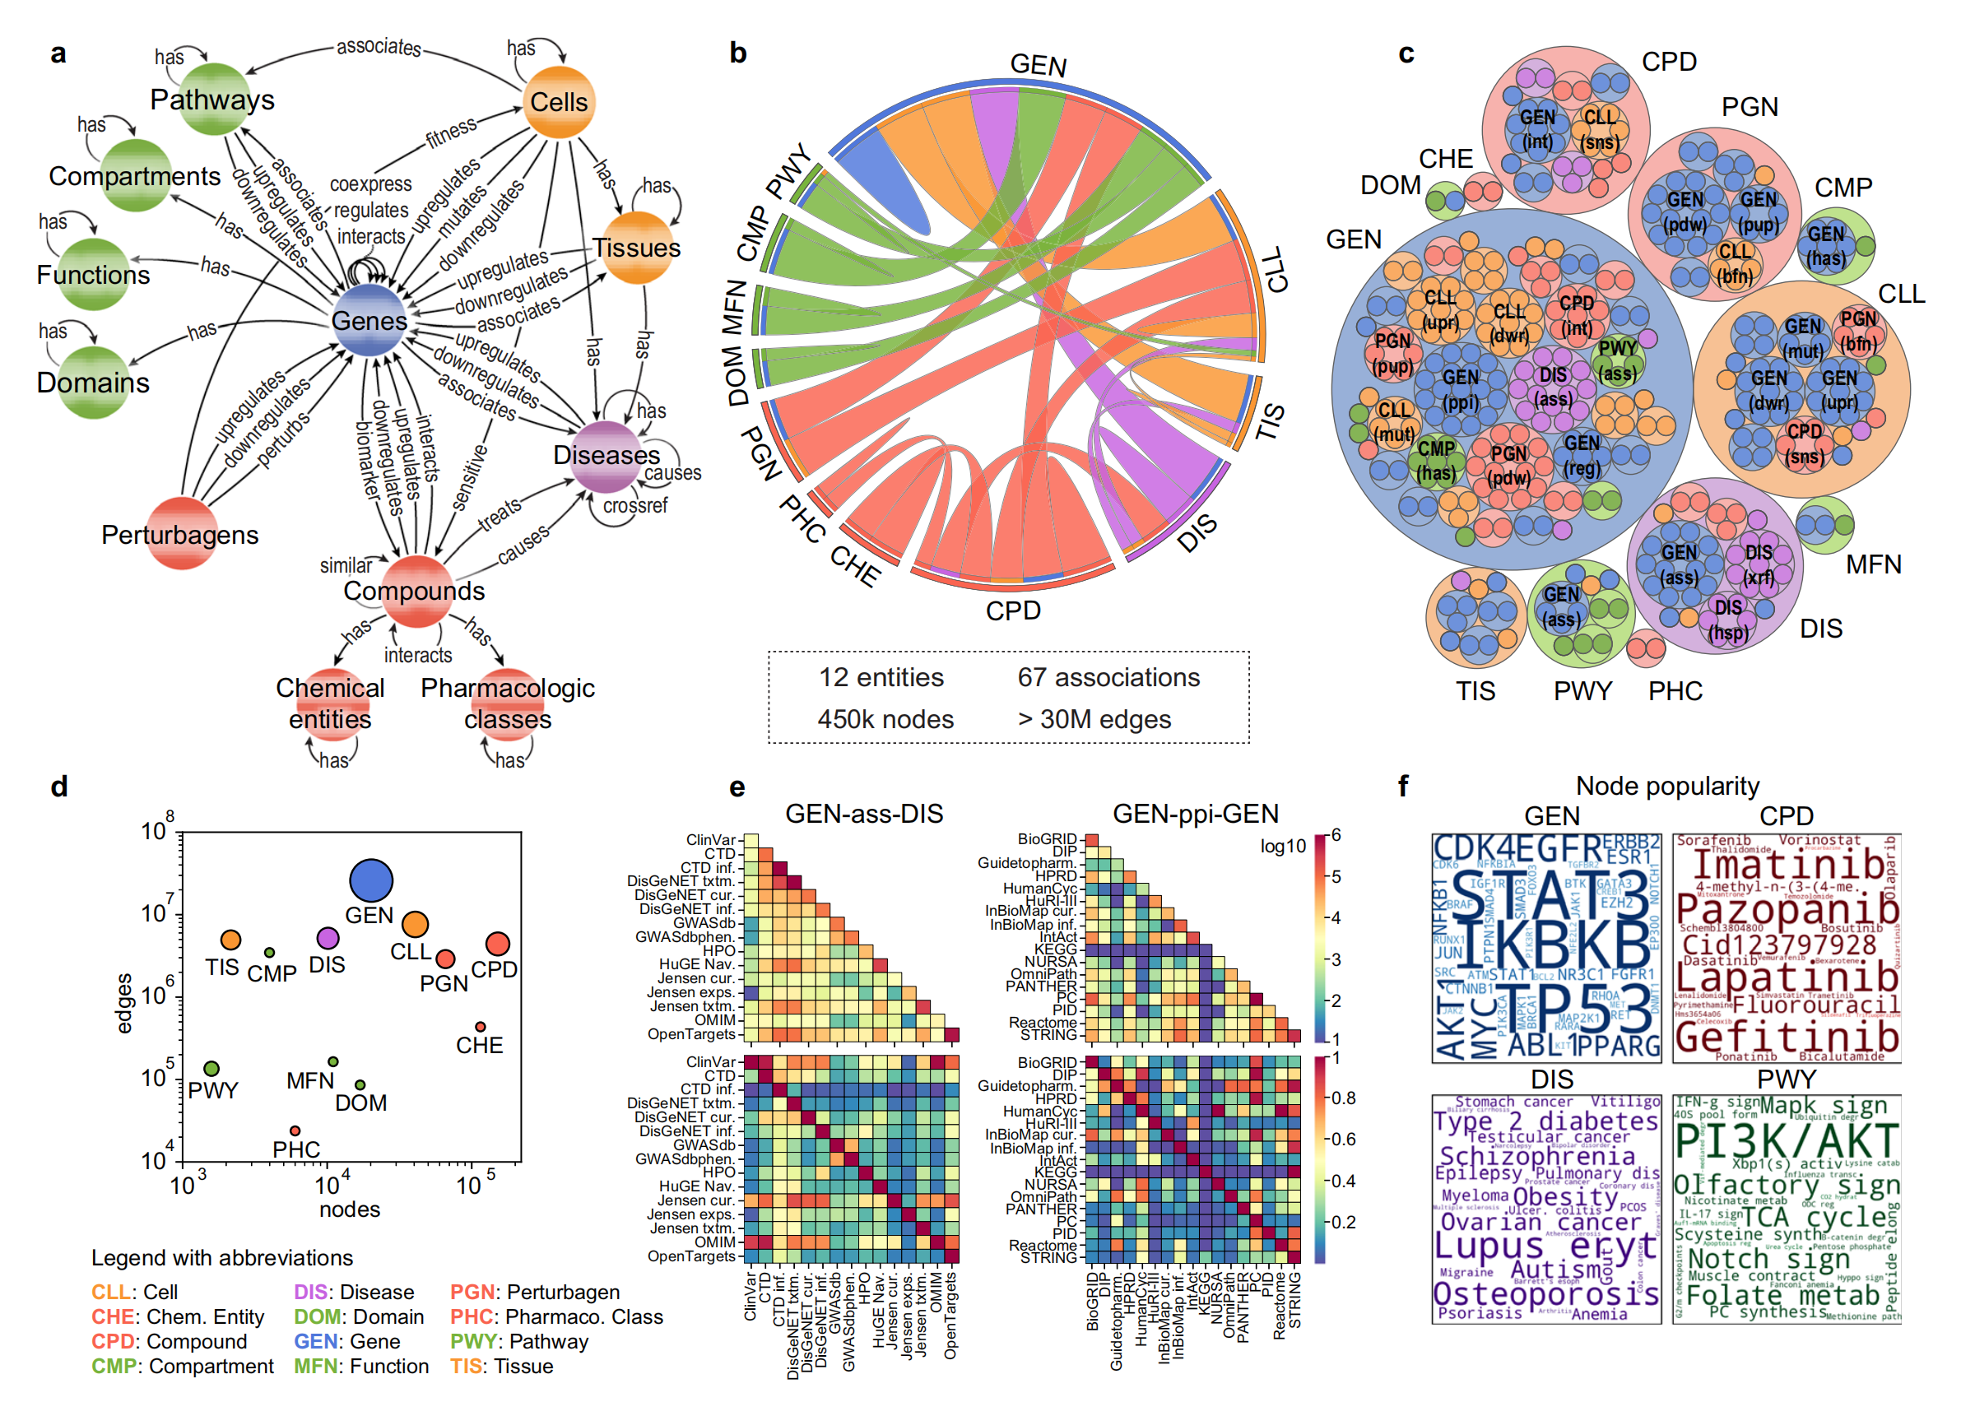
相关工作
Nature Communication - 2022 - Integrating and formatting biomedical data as pre-calculated knowledge graph embeddings in the Bioteque

Slide 11
总结
1. 大多数的工作主要聚焦于整合、对齐，一般对两三种source进行node extraction后构建KG，然后有一些可视化和下游任务。
2. 使用KGE的方法表示之后一般会做link prediction，但是主要是利用已有的信息去进行验证，很少会接生物学实验。
3. 针对代谢，大部分已知工作是基于pathway，这可能与通路本身是网络结构有关，针对代谢物的表示和分析的工作较少，一方面也可能是因为研究通路的生物学意义更大。
4. 有一些可以用的工具，比如pykeen，bio2bel等，可以尝试使用

Slide 12
研究进展
-> 代谢数据
-> 代谢知识图谱构建
-> 代谢组学向量表示
-> Link Prediction
-> 生物学发现
HMDB √（KEGG）
代谢知识图谱构建（三元组√，优化）
构建流程、数据统计、可视化
代谢组学向量表示（pykeen）√
数据内部任务（预测、分类、可视化）
-> Link Prediction 疾病<->代谢物
调研可做的任务
-> 生物学发现
Notes:
脂肪肝，糖尿病，心血管

Slide 13
Current KG
Metabolite
HMDB01
isa
root
HMDB NO
Ontology
Specific Ontology
HMDB Data
pathway of
pathway of
Pathway
HMDB01 Pathway
pathway of
root
is a
value of
Pathway
pathway of
Pathway B
is a
Value
root
value of
Pathway
is a
is a
Value
Pathway A
value of
HMDB01 Pathway value
Pathway
value of
is a
Value A
Value
Notes:
（a, relation, b）

Slide 14
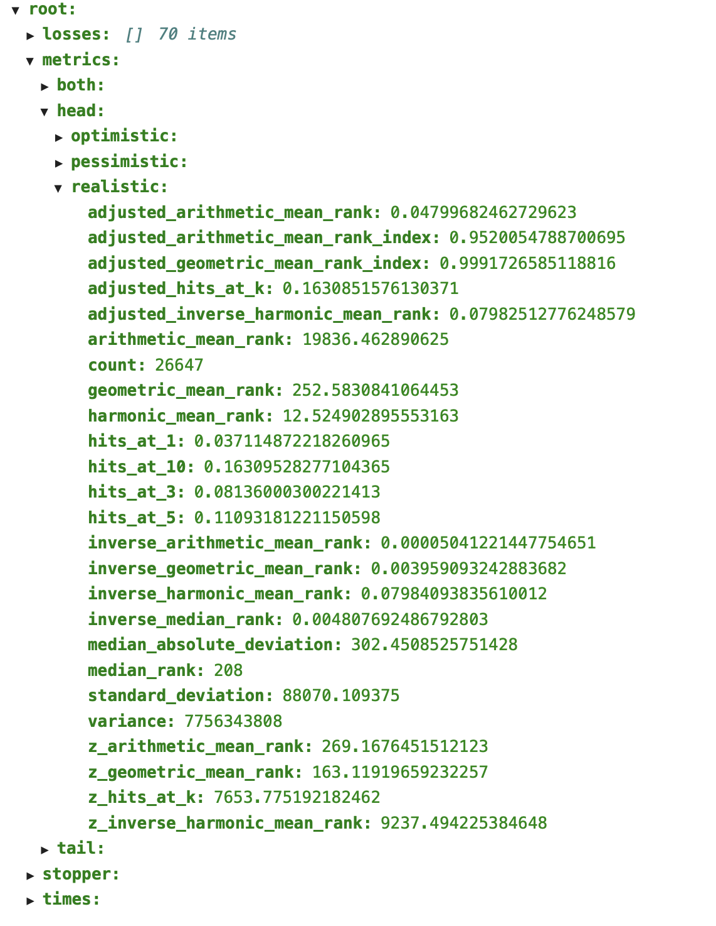
pykeen使用

Slide 15
进展（夏堃）
宇星师兄基于Json的KG代码
Json 格式代码完善
修改一下展示方式和输出
探索Pykeen使用
跳过Neo4j
Pykeen相关模型和方法的使用
HMDB数据分析
跳过neo4j，直接获取三元组
基于规则的特征提取

Slide 16
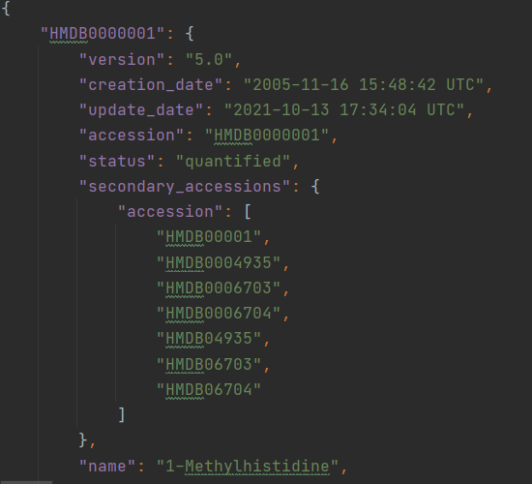
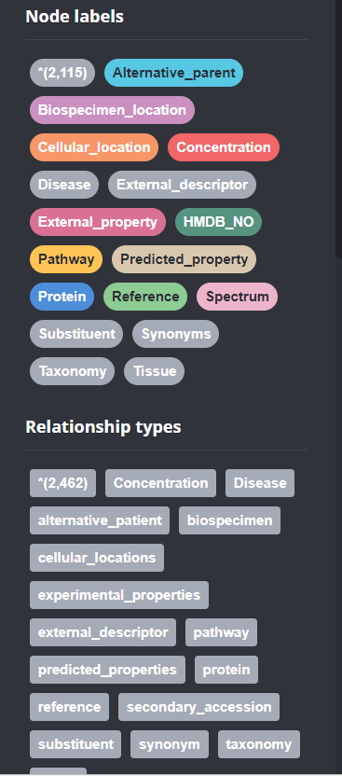
Json版代码(宇星师兄编写)
选用指标
secondary_accessions
synonyms
taxonomy
substituents
external_descriptors
experimental_properties
predicted_properties
spectra
biological_properties（M）
normal_concentrations
abnormal_concentrations
diseases
general_references
protein_associations
ontology
Json数据格式
可视化界面

Slide 17
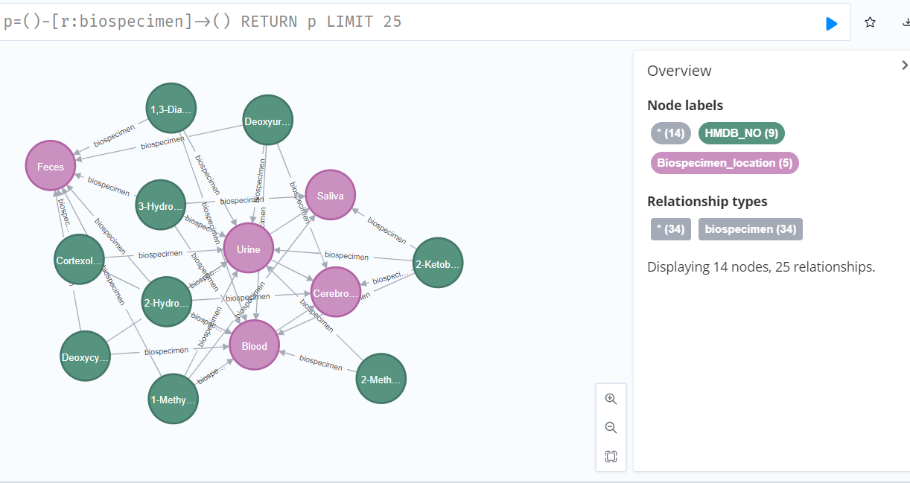
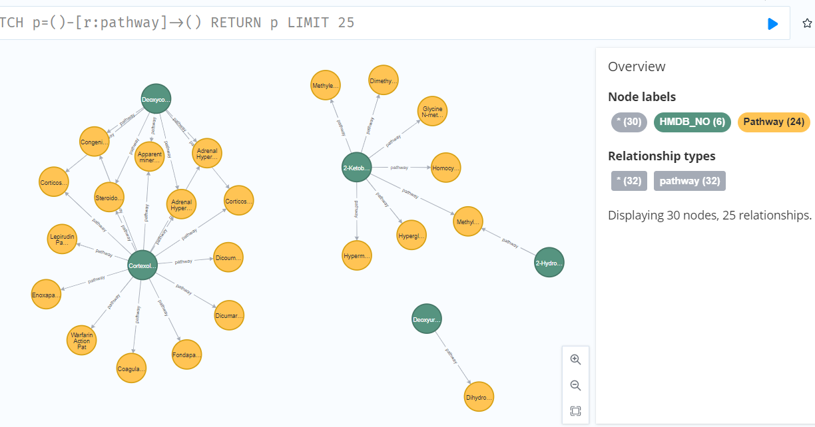
Json版代码 下一步修改
基于Neo4j的进一步可视化
跳开Neo4j，导出三元组后的分析
三元组：
头节点、关系、尾节点
是对关联性的一种表征方式
得到三元组后，
向量化
聚类等任务
Pykeen、Biokeen

Slide 18
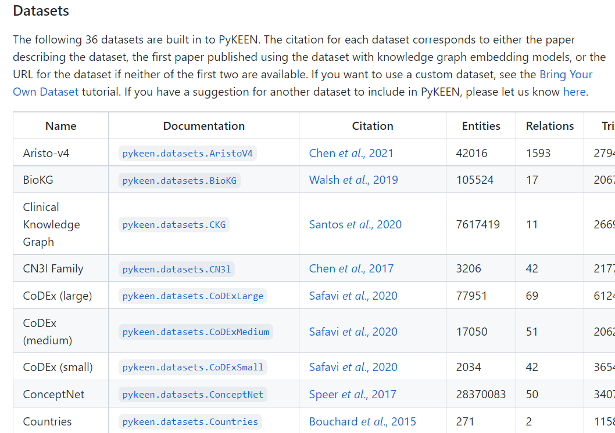
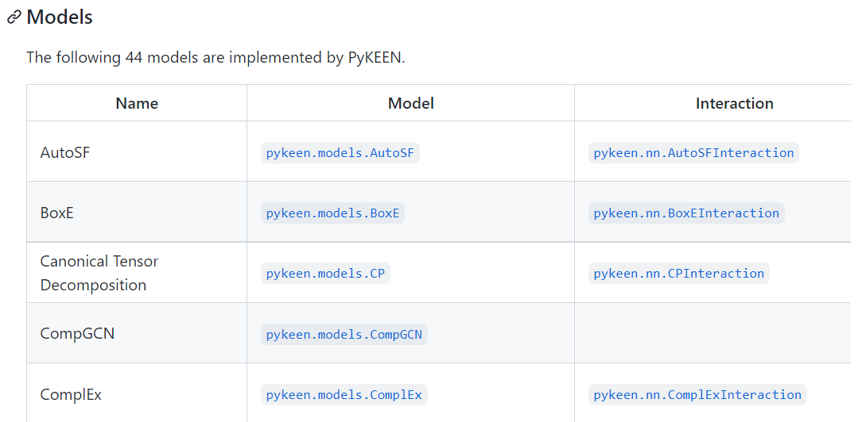
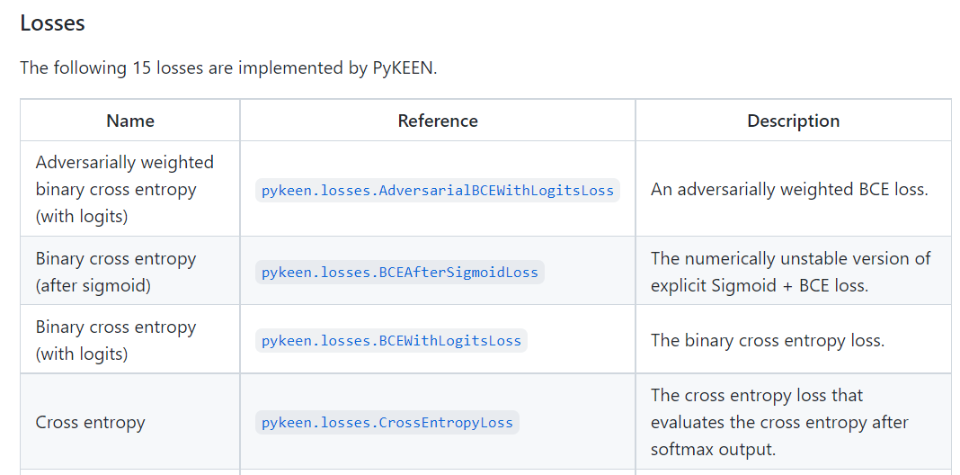
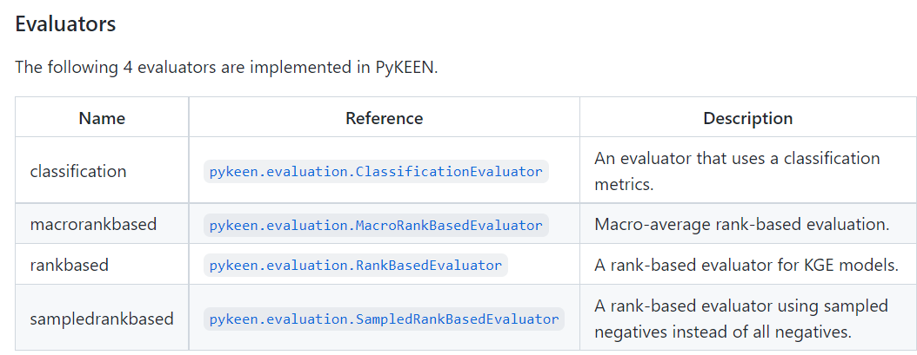
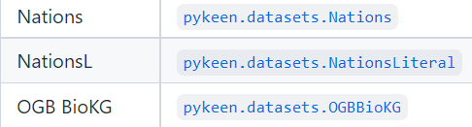
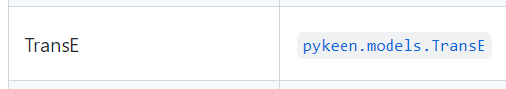
探索Pykeen使用
Pykeen用于知识图谱分析，支持三元组作为输入

Slide 19
HMDB数据分析
这个部分是针对HMDB做的系统性分析
在数据库中挖掘到信息，后续用深度学习任务或生物实验方式验证
目前包含模态：
定量数据
如分子量、密度（等物理性质）
这些数据直接比较大小、排序，甚至作为最后聚类的一维数据
指向信息
同种关联，如secondary accession（代表不同代谢物之间关系），可以转换为关联度
不同关联，如代谢物指向疾病、指向生物样本等
文本描述
通常是description为key，以文本形式出现，如果要用，则要分词、关键词等自然语言处理
其他类型
如SMILES、InChI等化学结构式、标记物的生物类别、属性、样本标签等

Slide 20
HMDB数据分析
一些初步思路：
1. 对特定代谢物A自身的深入分析，通过性质、特性、共有特点，分析整个图中其他类似A的代谢物，进行比对分析
2. 对特定生物样本进行研究，同时含有多种代谢物，而这些代谢物与不同疾病相关，那可以将这种生物样本同时用于检测这些疾病，如泛癌。
3. 对特定疾病进行研究，归并出所有和该疾病相关的代谢物、生物样本，进行聚类、相关性分析或生物实验
（下面这两个可能不靠谱有些大胆）
4. 如果我们可以用图谱结构表示不同代谢物之间关系，那么在这个图谱某些节点（未开发），是不是可以用图谱去预测？预测疾病可能和哪些衍生物有关？甚至直接预测新的衍生物的出现？
5. 挑战某些现行的分类。也许某些化合物的归类和命名，并不符合实际应用。从机器的视角，可以跳出现有知识的一些约束。
Notes:
元绪老师建议：第一个任务不是很重要；第二个和第三个任务要侧重于发现新的关系；第四个任务预测的新代谢物，需要从化学层面提出支撑；第五个任务需要结合具体下游任务，从具体疾病切入

Slide 21
目标/安排
年前和夏堃完成HMDB知识图谱构建和KGE，出一版数据统计和结果展示
年后寻找一些生物学场景，基于生物学场景使用KG
佳琦配合做一些数据分析及可视化的工作
Notes:
标签传播

